Slide 1
Seguridad en Redes IP
Seguridad en Redes IP
  Requisitos y Amenazas a la Seguridad
  Seguridad en Redes IP
  Criptografía
  Técnicas de Autenticación
  Protocolos de Seguridad
  Internet VPNs
  Dispositivos de Seguridad
  Seguridad en WLAN

Slide 2
Seguridad en Redes IP
Seguridad en Redes IP
  Requisitos y Amenazas a la Seguridad
  Seguridad en Redes IP
  Criptografía
  Técnicas de Autenticación
  Protocolos de Seguridad
  Internet VPNs
  Dispositivos de Seguridad
  Seguridad en WLAN

Slide 3

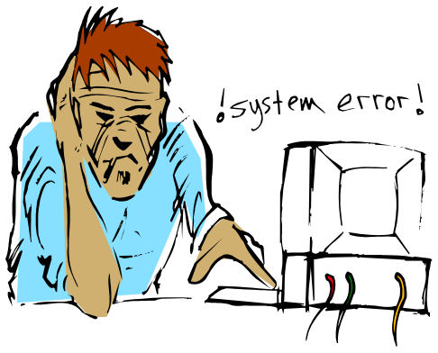

Seguridad en Redes IP
Aspectos que definen la seguridad
CONFIDENCIALIDAD
INTEGRIDAD
DISPONIBILIDAD
Top Secret
Dependiendo del tipo de sistema con el que tratemos tratemos (militar, comercial, bancario, ...), el orden de importancia de estos tres factores es diferente
Incluso aparecen otros elementos como la autenticidad o el no repudio.
Notes:
Se entiende por confidencialidad el servicio de seguridad que asegura que la información no pueda estar disponible para personas, entidades o procesos no autorizados. Este aspecto de la seguridad es particularmente importante para los organismos públicos, sobre todo los de defensa. En estos entornos los otros dos aspectos de la seguridad son menos críticos.
Algunos de los mecanismos utilizados para salvaguardar la confidencialidad de los datos son, por ejemplo:
El uso de técnicas de control de acceso a los sistemas.
El cifrado de la información confidencial o de las comunicaciones.
Se entiende por integridad el servicio de seguridad que garantiza que la información es modificada, incluyendo su creación y borrado, sólo por el personal autorizado. En el ámbito de las redes y las comunicaciones, un aspecto de la integridad es la autenticidad: proporcionar los medios para verificar que el origen de los datos es el correcto, quién los envió y cuándo fueron enviados y recibidos
En el campo de la criptografía hay diversos métodos para mantener/asegurar la autenticidad y la integridad de los mensajes y la precisión de los datos recibidos:
códigos/firmas añadidos a los mensajes en origen
códigos/firmas recalculadas/comprobadas en el destino
Disponibilidad significa que el sistema se mantiene funcionando eficientemente y que es capaz de recuperarse rápidamente en caso de fallo.
Lo opuesto a disponibilidad, y uno de los posibles métodos de ataque a un sistema informático, se denomina "denegación de servicio" (denial of service).
Una denegación de servicio significa que los usuarios no pueden obtener del sistema los recursos deseados.

Slide 4


Seguridad en Redes IP
Aspectos que definen la seguridad
Vulnerabilidad
Amenazas
Contramedidas
Notes:
Vulnerabilidad: Punto o aspecto del sistema que es susceptible de ser atacado o de dañar la seguridad del mismo
Amenaza: Representan los posibles atacantes o factores que aprovechan las debilidades del sistema
Contramedida: Técnicas de protección del sistema contra las amenazas
Tipos de vulnerabilidad:
Vulnerabilidad Física
Vulnerabilidad Natural
Vulnerabilidad del Hardware y del Software
Vulnerabilidad de los medios o dispositivos
Vulnerabilidad por emanación
Vulnerabilidad de las comunicaciones
Vulnerabilidad humana

Slide 5


Seguridad en Redes IP
Amenazas
Fuente de información
Destino de la información
Flujo normal
intercepción
Interrupción
Modificación
Generación
Notes:
Intercepción.
Un ente no autorizado consigue acceder a un recurso. Esta es una agresión a la confidencialidad. El ente no autorizado puede ser una persona, un programa o un ordenador. Ejemplos de agresiones a la confidencialidad son las intervenciones de las líneas para capturar datos y la copia ilícita de ficheros o datos.
Interrupción.
Un recurso del sistema se destruye o no llega a estar disponible o se inutiliza. Esta es una agresión a la disponibilidad. Ejemplos de esto son: la destrucción de un elemento hardware, como un disco duro, la ruptura de una línea de comunicación o la deshabilitación del sistema de gestión de ficheros
Modificación.
Un ente no autorizado, no solamente gana el acceso, sino que deteriora el recurso. Esta es una agresión a la integridad. Algunos ejemplos son: los cambios de valores en un fichero de datos, alterando un programa para que funcione de una forma diferente, y modificando el contenido de los mensajes que se transmiten en una red.
Generación.
Una parte no autorizada inserta objetos falsos en el sistema. Esta es una agresión a la autenticidad. Algunos ejemplos son la inclusión de mensajes espurios en una red o la incorporación de registros a un fichero

Slide 6
Seguridad en Redes IP
Tipos de Ataques
Agresión pasiva
Agresiones activas
Intercepción
Interrupción (disponibilidad)
Generación (integridad)
Modificación (integridad)
Divulgación del
contenido de
un mensaje
Análisis
de tráfico
Denegación de un Servicio
Enmascaramiento
Repetición
Modificación de mensajes

Slide 7
Seguridad en Redes IP
Medidas de seguridad
Medidas Legales
Medidas Administrativas
Medidas Físicas
Medidas Lógicas
Sistema
Notes:
Medidas Físicas. Deben controlar:
El acceso físico al sistema por parte de personas no autorizadas
Los daños físicos por parte de agentes nocivos o contingencias
Las medidas de recuperación en caso de fallo
Medidas Lógicas:
Definición de una política de instalación y copia de software.
Uso de la criptografía para proteger los datos y las comunicaciones.
Uso de cortafuegos para proteger una red local de Internet.
Definición de una política de copias de seguridad.
Definición de una política de monitorización
Las medidas administrativas son aquellas que deben ser tomada por las personas encargadas de definir la política de seguridad para ponerla en práctica, hacerla viable y vigilar su correcto funcionamiento. Algunas de las medidas administrativas fundamentales a tomar son las siguientes:
Documentación y publicación de la política de seguridad y de las medidas tomadas para ponerla en práctica.
Debe quedar claro quien fija la política de seguridad y quien la pone en práctica.
Establecimiento de un plan de formación del personal.
Los usuarios deben tener los conocimientos técnicos necesarios para usar la parte del sistema que les corresponda. Este tipo de conocimiento son fundamentales para evitar toda una serie de fallos involuntarios que pueden provocar graves problemas de seguridad.
Las medidas legales se utilizan para disuadir al posible atacante o para aplicarle algún tipo de castigo a posteriori.

Slide 8
Seguridad en Redes IP
Principios fundamentales
Principio de menor privilegio: cualquier objeto debe tener tan solo los privilegios de uso necesarios para desarrollar su tarea y ninguno más.
La seguridad no se obtiene a través de la oscuridad: Un sistema no es más seguro porque escondamos sus posibles defectos o vulnerabilidades, sino porque los conozcamos y corrijamos estableciendo las medidas de seguridad adecuadas.
Principio del eslabón más débil: En un sistema de seguridad el atacante siempre acaba encontrando y aprovechando los puntos débiles o vulnerabilidades.
Defensa en profundidad: La seguridad de nuestro sistema no debe depender de un solo mecanismo por sino que es necesario establecer varias mecanismos sucesivos.
Punto de control centralizado: Se trata de establecer un único punto de acceso a nuestro sistema, de modo que cualquier atacante que intente acceder al mismo tenga que pasar por él.
Seguridad en caso de fallo: Este principio afirma que en caso de que cualquier mecanismo de seguridad falle, nuestro sistema debe quedar en un estado seguro.
Participación universal: La participación voluntaria de todos los usuarios en la seguridad de un sistema es el mecanismo más fuerte conocido para hacerlo seguro.
Simplicidad: Mantener las cosas lo más simples posibles. La complejidad permite esconder múltiples fallos.

Slide 9
Seguridad en Redes IP
Seguridad en Redes IP
  Requisitos y Amenazas a la Seguridad
  Seguridad en Redes IP
  Criptografía
  Técnicas de Autenticación
  Protocolos de Seguridad
  Internet VPNs
  Dispositivos de Seguridad
  Seguridad en WLAN

Slide 10

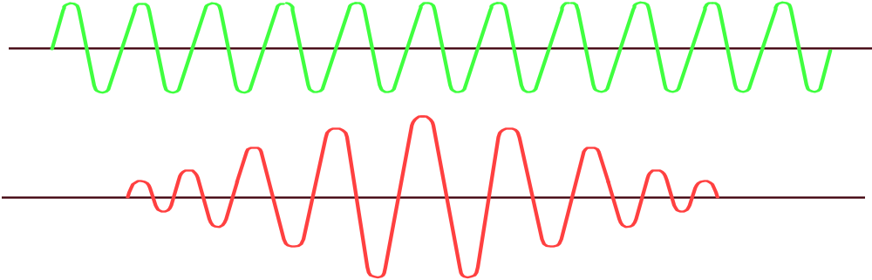

Seguridad en Redes IP
Servicios y Mecanismos de seguridad
FIRMADO DIGITAL
CIFRADO
Autentificación
Confidencialidad
Autenticación
Soy
Juan
No repudio
Integridad
Control Acceso
FIRMADO DIGITAL
FIRMADO DIGITAL
INTEGRIDAD DE DATOS
CONTROL DE ACCESO

Slide 11


Seguridad en Redes IP
Amenazas: Spoofing
Spoofing (Suplantación)
1
1. Descubrimiento del algoritmo de generación de números de secuencia de la víctima
SYN
ACK/SYN (128.001)
SYN
2. Conexión establecida con la víctima y desbordamiento del ordenador fiable
Atacante
ACK/SYN (256.001)
Víctima
3. Intento de establecimiento de conexión con la víctima suplantando a alguien
2
SYN
Atacante
ACK (384.001)
Atacante
Establecimiento de conexión
ACK/SYN (384.001)
Víctima (B)
Víctima (B)
Ordenador fiable (A)
3
Ordenador fiable (A)
Notes:
Las técnicas de Spoofing intentan sacar partido del hecho de que un atacante puede utilizar la dirección IP de alguien y pretender presentarse frente a un interlocutor con la dirección IP que no le corresponde.
La técnica de Spoofing suele crear el malentendido común de que puede utilizarse para navegar en Internet, conversar en línea, enviar correo y cosas por el estilo. Eso, generalmente, no es cierto. La suplantación o falsificación de la dirección IP hace que las respuestas sean dirigidas hacia el ordenador suplantado, en vez de hacia el atacante, lo que quiere decir que el atacante no crea una conexión de red “normal”. Sin embargo, dicha alteración es parte integral de muchos ataques a redes que no necesitan ver las respuestas (intercepción ciega)

Slide 12

Seguridad en Redes IP
Amenazas: Hijacking
1. Control de un nodo intermedio y seguimiento de una conexión existente
2. Secuestro de la conexión y bloqueo del suplantado
Nodo intermedio
Conexión existente
1
Atacante
Nodo intermedio
Desbordamiento del suplantado
Conexión secuestrada
Atacante
2
Notes:
En el “Secuestro de la Sesión” o Session Hijacking, lo que se intenta es “robar” una conexión ya existente entre dos ordenadores, en vez de suplantar la identidad de uno de ellos para crear una nueva conexión.
El primer paso del atacante en esta técnica consiste en tomar el control de algún dispositivo de la LAN de una corporación, bien un firewall, un router o cualquier otro ordenador, de forma que dicho atacante pueda descubrir una conexión existente. Haciendo un seguimiento de la conexión entre dos ordenadores, el atacante puede determinar los números de secuencia utilizados por los segmentos TCP enviados por ambas partes.
Después de hacer un seguimiento de la sesión y haber determinado los números de secuencia, el atacante puede generar tráfico hacia uno de los extremos de la conexión, de forma que el propio atacante aparezca como una de las dos partes que interviene en la comunicación, utilizando la dirección IP del otro participante y los números de secuencia recién adquiridos. Como en el técnica de spoofing IP, el atacante deberá enviar una gran cantidad de paquetes hacia el extremo que ha suplantado para sobrecargar su capacidad y se retire de la sesión de comunicación.

Slide 13
Seguridad en Redes IP
Amenazas: Sniffing
Las técnicas de Sniffing (olisqueado) constituyen otro tipo de ataque posible en redes de medio compartido, como las redes IP basadas en tecnología Ethernet. En muchas LANs Ethernet, los paquetes están disponibles en todos los nodos Ethernet de dicha red. El convenio habitualmente utilizado en todos las tarjetas de interfaz de red (NIC, Network Interface Card) de los nodos es escuchar y responder solamente aquellos paquetes que estén dirigidos específicamente a la dirección de dicho nodo. Sin embargo, es relativamente fácil hacer que las tarjetas de red (NIC) Ethernet trabajen en lo que se conoce como “modo promiscuo”, que significa que recogen cualquier paquete que pase por el cable. Este modo de trabajo de la NIC no puede ser detectado por ningún otro equipo de red, porque la NIC no altera los paquetes que recoge, sólo los examina.

Slide 14
Seguridad en Redes IP
Amenazas: Man in the middle
Comunicación encriptada con la clave distribuida por el Terminal A
Comunicación encriptada con la clave distribuida por el Tercero Interpuesto
Terminal A
Terminal B
Tercero interpuesto
Notes:
Para utilizar la encripción, primero debemos intercambiar las claves, con las que se va a encriptar, entre los participantes en la sesión. Pero el intercambio de las claves se realizaría de forma no protegida, ya que no podemos encriptar si no disponemos de las claves. Como puede fácilmente suponerse, el transporte inseguro de dichas claves puede contribuir a batir el objetivo que perseguimos, la seguridad; las claves podrían ser fácilmente interceptadas y abrir así nuestra red a otro tipo de ataque, el ataque por “tercero interpuesto”. Un atacante experto, empleando la suplantación (spoofing), secuestro (hijacking) y espionaje (sniffing) podría utilizar estas técnicas durante la fase de intercambio de claves y hacerse con la clave de encriptación del sistema. Acto seguido, podría sembrar por toda la red su propia clave de encripción, de forma que mientras un usuario piensa que se está comunicando utilizando la clave proporcionada por el otro extremo, en realidad estará usando la clave conocida por el “tercero interpuesto”. En resumen, la particularidad de este ataque radica en que, en el modelo cliente-servidor, el cliente piensa que se está comunicando con el servidor y viceversa, cuando, en realidad, los dos se comunican con el tercero interpuesto sin saberlo y, además, utilizando la clave de encripción propuesta por dicho tercero.

Slide 15
Seguridad en Redes IP
Seguridad en Redes IP
  Requisitos y Amenazas a la Seguridad
  Seguridad en Redes IP
  Criptografía
  Técnicas de Autenticación
  Protocolos de Seguridad
  Internet VPNs
  Dispositivos de Seguridad
  Seguridad en WLAN

Slide 16
Seguridad en Redes IP
Antecendentes
Sistema Julio Cesar
K = 3
M = EN UN LUGAR DE LA MANCHA
A
B
C
D
E
F
G
H
I
J
K
L
M
N
Ñ
O
P
Q
R
S
T
U
V
W
X
Y
Z
¯
¯
¯
¯
¯
¯
¯
¯
¯
¯
¯
¯
¯
¯
¯
¯
¯
¯
¯
¯
¯
¯
¯
¯
¯
¯
¯
D
E
F
G
H
I
J
K
L
M
N
Ñ
O
P
Q
R
S
T
U
V
W
X
Y
Z
A
B
C
C = HP XP ÑXJDU GH ÑD ODPFKD
Notes:
Los usos más primitivos de la criptografía se encuentran documentados desde la época de Julio César. Estos mecanismos de cifrado se basaban en técnicas de transposición de caracteres y fundamentan su eficacia en el secreto del algoritmo empleado para el cifrado. Algoritmos de este tipo son sólo de interés histórico. Los algoritmos modernos usan una clave para controlar el cifrado y descifrado de los mensajes. Generalmente, el algoritmo de cifrado es públicamente conocido y sometido a escrutinio por parte de expertos y usuarios. Se acepta, por tanto, la denominada hipótesis de Kerckhoffs, que establece que la seguridad del cifrado debe residir, exclusivamente, en el secreto de la clave y no en el del mecanismo de cifrado

Slide 17
Seguridad en Redes IP
Conceptos
Para mandar información confidencial se aplican técnicas criptográficas para poder "esconder" el mensaje (cifrar o encriptar)
Solo el receptor autorizado puede leer el mensaje "escondido" (descifrar o desencriptar)
La criptografía se divide en dos grandes ramas, la criptografía de clave privada o simétrica y la criptografía de clave pública o asimétrica
Texto en claro
Texto Cifrado
Documento
confidencial
------
-------
%%&/·”$
“$%&()?¿-
ZSF$%&/
Cifrado
Notes:
La seguridad del encriptado convencional depende de varios factores
El algoritmo de encriptado debe ser lo bastante potente para que no sea práctico desencriptar el mensaje sólo a partir del texto cifrado
La seguridad del encriptado convencional depende del secreto de la clave, y no del secreto del algoritmo
El hecho de que no necesitemos mantener en secreto el algoritmo, significa que los fabricantes pueden y tienen desarrolladas implementaciones de los algoritmos de encriptado en circuitos integrados de bajo coste
Estos circuitos están ampliamente difundidos, y están incorporados en un gran número de productos
El principal problema de seguridad con el uso del encriptado convencional es mantener en secreto la clave.

Slide 18
Seguridad en Redes IP
Tipos de ataques
Ataque sólo al criptograma: es el más desfavorable para el intruso o criptoanalista. En este caso, sólo tiene acceso al texto cifrado. Se conoce también como búsqueda exhaustiva o también como ataque basado en fuerza bruta.
Ataque mediante texto en claro conocido: en este ataque, más ventajoso para el atacante, éste se ha hecho con pares de texto en claro y su equivalente cifrado o ha adivinado, de algún modo, el contenido del mensaje
Ataque mediante texto en claro escogido: ataque mucho más eficaz que el anterior en el que el intruso es capaz, de algún modo, de conseguir que un texto elegido por él sea cifrado con la clave desconocida

Slide 19
Seguridad en Redes IP
Criptografía de calve simétrica
Notes:
En este esquema, ambos emisor y receptor poseen la misma clave, lo que significa que ambas partes pueden encriptar y desencriptar los mensajes con la clave
Las ventajas de la utilización criptografía de clave simétrica es la existencia de algoritmos muy rápidos y eficientes, especialmente si se implementan en hardware. Si k es lo bastante larga (típicamente se usan valores de 56 a 128 bits), es casi imposible reventarlas usando la fuerza bruta.

Slide 20
Seguridad en Redes IP
DES
Documento
confidencial
------
-------
%%&/·”$
“$%&()?¿-
ZSF$%&/
Bloque en claro
(64 bits)
DES
Bloque Cifrado
(64 bits)
Cifrado
K = 64bits
Notes:
DES (Data Encryption Standard) es un algoritmo desarrollado originalmente por IBM a requerimiento del NBS (National Bureau of Standards, en la actualidad denominado NIST, National Institute of Standards and Technology) de EE.UU. y posteriormente modificado y adoptado por el gobierno de EE.UU. en 1977 como estándar de cifrado de todas las informaciones sensibles no clasificadas. Es el más estudiado y utilizado de los algoritmos de clave simétrica (o de cualquier otro tipo). Posteriormente, en 1980, el NIST estandarizó los diferentes modos de operación del algoritmo. El nombre original del algoritmo, tal como lo denominó IBM, era Lucifer. Trabajaba sobre bloques de 128 bits, teniendo la clave igual longitud. Se basaba en operaciones lógicas booleanas y podía ser implementado fácilmente, tanto en software como en hardware.

Slide 21
Seguridad en Redes IP
Triple DES
K1
K2
K1
Texto en claro
E
D
E
Texto cifrado
K1
K2
K3
Texto en claro
E
D
E
Texto cifrado
K1
K2
K3
Texto en claro
E
E
E
Texto cifrado
Notes:
En 1979, IBM se dio cuenta de que la longitud de la clave DES era demasiado corta y diseñó una manera de aumentarla efectivamente utilizando codificación triple. El Triple DES constituyó la primera normalización para aplicaciones comerciales. Utiliza dos claves y tres ejecuciones del algoritmo DES

Slide 22
Seguridad en Redes IP
Funciones HASH
f5 39 b6 a0 3d d629 31 a2 47 ea 2f 31 89 a5 fd 2c 82 9f 5b a2 17 f3 96 c6 38 f6 b3 7e 82 93 f3 c2
69 2c b4 a7 31 04 f7 2c 84 f8 92 c5 b7 e8 f7 e9 02 a4 8e 2b 7e 93 02 83 b3 cf 9f 24 7e f0 0c 5b 93 0f f2 8e 93 72 bc f3 71 c8 8e
67 0f b2 7e ba 20 4d f1 47 02 a8 65 92 73 ff 6b 30 99 2c de 73 b9 a0 82 b3 c9 02 83 59 a0 42 f9 ec 29 aa 2c 62 0e 83 02 c6 21
8c 4e ff
FUNCION HASH
5d c7 92 ab 6f 02 17 c5 b7 82
73 a9 03 b7 82 df 94 c5 7f 30
00 c4 b7 83 d2 1c b5 72 a8 0e
Notes:
Una función hash acepta un mensaje de longitud variable M como entrada y produce como salida una etiqueta única de tamaño fijo H(M), llamada algunas veces resumen del mensaje
La función hash de un solo sentido, o función hash segura, es importante no sólo para la autenticación de mensajes sino para las firmas digitales
Todas las funciones hash operan utilizando los mismos principios generales:
La entrada se ve como una secuencia de bloques de n bits
La entrada se procesa bloque a bloque en una forma iterativa para producir un valor de la función hash de n bits
Un ejemplo de función hash segura es el algoritmo MD5, que procesa en bloques de 512 bits y produce un resumen del mensaje de 128 bits.

Slide 23
Seguridad en Redes IP
Modos de operación de las funciones HASH
MENSAJE
------
-------
Sólo detecta errores
MDC
H(m)
MDC
MENSAJE
------
-------
+
H´(m)
MDC’
MDC
=?
Detecta errores y autentica
MAC
MENSAJE
------
-------
MENSAJE
------
-------
H(M || Sab)
MAC’
||
H(M || Sab)
MAC
=?
Clave SAB

Slide 24
Seguridad en Redes IP
Requisitos de las funciones HASH
H puede ser aplicada a bloques de cualquier tamaño
H produce una salida de longitud fija
H(x) es relativamente fácil de calcular para un x dado
AUTENTICACIÓN
Para un código dado m, es imposible encontrar un x tal que H(x) = m
UN SOLO SENTIDO
Para un bloque dado x, es imposible encontrar un y != x con H(y)= H(x)
No se puede encontrar un mensaje alternativo que produzca el mismo valor que un mensaje dado
Es imposible encontrar una pareja (x, y) tal que H(x) = H(y)
FUNCIÓN HASH FUERTE

Slide 25
Seguridad en Redes IP
Criptografía asimétrica
Carlos
Juan
Llave pública
de Juan
Llave privada
de Juan
Documento
confidencial
------
-------
%%&/·”$
“$%&()?¿-
ZSF$%&/
%%&/·”$
“$%&()?¿-
ZSF$%&/
Documento
confidencial
------
-------
Cifrado
Descifrado
Notes:
El encriptado de clave pública tiene la misma importancia que el encriptado convencional, y encuentra su utilización en la autenticación de mensajes y en la distribución de claves
Es el primer avance realmente revolucionario en el encriptado en miles de años
Se basa en funciones matemáticas en lugar de sustituciones y permutaciones
La criptografía de clave pública es asimétrica y supone el uso de dos claves independientes, en contraste con el encriptado simétrico convencional, que solo utiliza una clave
Funcionamiento:
Cada sistema final genera el par de claves que se van a utilizar para encriptar los mensajes que se van a emitir y desencriptar los que se reciban.
Cada sistema publica su clave de encriptado. Esta es la clave pública. La clave compañera se mantiene privada.
Si A desea enviar un mensaje a B, encripta el mensaje utilizando la clave pública de B
Cuando B recibe el mensaje, lo desencripta utilizando la clave privada de B. Ningún otro destino puede desencriptar el mensaje ya que solamente B conoce la clave privada.

Slide 26
Seguridad en Redes IP
Servicios de la Criptografía asimétrica
A
B
____
_____
____
__
!”·”·%
%&/%
·$&
____
_____
____
__
CONFIDENCIALIDAD
Clave PRIVADA de B
Clave pública de A
Clave pública de B
Clave pública de C
Directorio
De claves
públicas
AUTENTICACIÓN
A
B
____
_____
____
__
!”·”·%
%&/%
·$&
____
_____
____
__
Clave PRIVADA de A
Notes:
Confidencialidad. El emisor cifra el texto con la clave pública del receptor y el receptor lo descifra con su clave privada. Así cualquier persona puede enviar un mensaje cifrado, pero sólo el receptor, que tiene la clave privada, y el emisor, que lo ha creado, pueden descifrar el contenido.
Autenticación. Se cifra el mensaje o un resumen de éste mediante la clave privada y cualquier persona puede comprobar su procedencia utilizando la clave pública del emisor. El mensaje es auténtico porque sólo el emisor verdadero puede cifrar con su clave privada.

Slide 27
Seguridad en Redes IP
Firma Digital
____
_____
____
__
____
_____
____
__
A
·$%&/
H(m)
____
·$%&/
Clave PRIVADA de A
____
_____
____
__
____
H(m)
B
=?
____
·$%&/
La firma se basa en un resumen del mensaje
Clave PÚBLICA de A

Slide 28
Seguridad en Redes IP
Un ejemplo: Diffie-Hellman
Datos públicos
Ordenador de Pablo
1
Ordenador de Inés
n, g, g^{x} mod n
Genera número aleatorio (clave privada)
Computar la clave secreta
Computar la clave secreta
Genera número aleatorio (clave privada)
g^{y} mod n
2
Secreto compartido
(g^{x} mod n)^{y} =
g ^{x y} mod n
Secreto compartido
(g^{y} mod n) ^{x} =
g ^{x y} mod n
Paga $100
Encripta
$5%#PF6$
Desencripta
Paga $100

Slide 29
Seguridad en Redes IP
Un ejemplo: Diffie-Hellman
Datos públicos
Ordenador de Pablo
1
Ordenador de Inés
47, 3, 28 (=3⁸ mod 47)
Computar la clave secreta
Computar la clave secreta
10 (clave privada)
8 (clave privada)
2
17 (=3¹⁰ mod 47)
Secreto compartido
28¹⁰ mod 47 =4
Secreto compartido
17⁸ mod 47 =4
Paga $100
Encripta
$5%#PF6$
Desencripta
Paga $100

Slide 30
Seguridad en Redes IP
RSA
Generación de clave
Seleccionar p, q p y q ambos primos
Calcular n = p x q
Seleccionar entero d mcd (Φ(n), d) = 1; 1 < d < Φ(n)
Calcular e e = d⁻¹ mod Φ(n)
Clave pública KU = {e, n}
Clave privada KR = {d, n}
Encriptado
Texto en claro M < n
Texto cifrado C = Me (mod n)
Desencriptado
Texto cifrado C
Texto en claro M = C^{d} (mod n)
Notes:
Fue desarrollado en 1977 por Ron Rivest., Adi Shamir y Len Adleman en el MIT y es considerado como la única técnica mundialmente aceptada e implementada de algoritmo de encriptado de clave pública.
Se basa en el hecho de que puede ser relativamente fácil multiplicar números primos entre sí, pero es casi imposible factorizar el resultado de tal producto. Esta técnica produce claves públicas que están ligadas a claves privadas específicas.
Para algún texto en claro M y un bloque cifrado C, el encriptado y el desencriptado son de la siguiente forma:
C = Me mod n
M = Cd mod n = (Me)d mod n = Med mod n
clave pública dada por KU = {e, n}
clave privada KR = {d, n}.

Slide 31
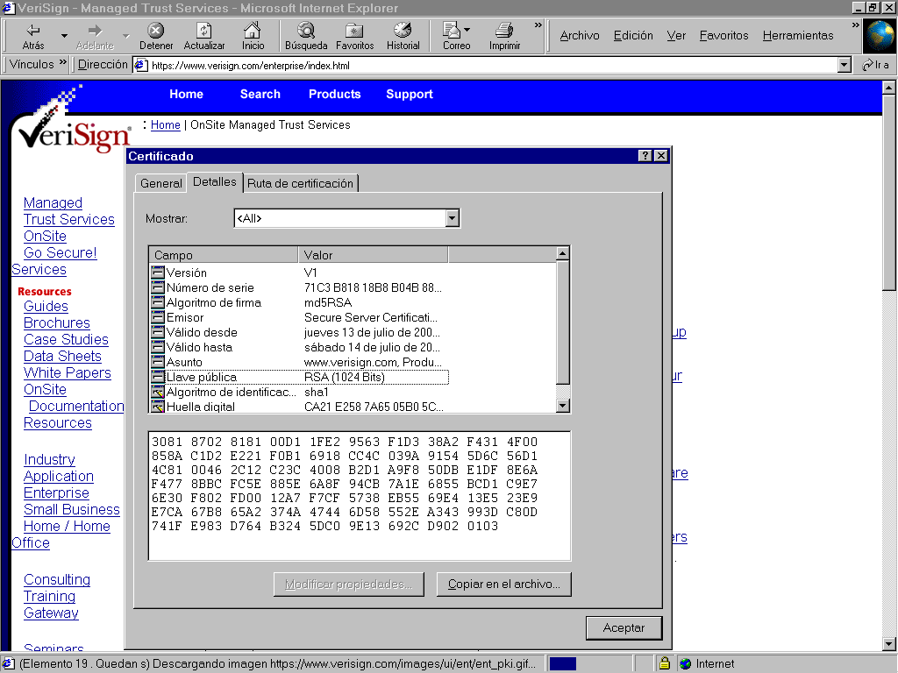
Seguridad en Redes IP
Certificados digitales
Notes:
Si solo utilizamos criptografía asimétrica, lo único que tenemos que hacer es publicar nuestra clave pública
Pero, ¿cómo se asegura Inés de que la clave pública con el nombre de Pablo escrita en ella es, de hecho, la clave pública de Pablo?
Alguien podría haber difundido una clave pública y haber dicho que era la de Pablo
La forma común de solucionar este problema es ingeniosa: utilizar encriptado de clave pública para autenticar claves públicas mediante alguna autoridad de confianza que permita la expedición de certificados digitales.
Los certificados son documentos digitales que atestiguan que una clave pública corresponde a un individuo o entidad determinados
De este modo evitamos que intrusos utilicen una combinación de claves asegurando ser otra persona
El formato más difundido es el de la norma del ITU-T X.509 (versión 3)
Deben ser entes fiables y reconocidos que firman las claves públicas de las personas, rubricando con su propia firma la identidad del usuario.
Debido a la posición comprometida que ocupan, deben tomar extremadas precauciones para evitar que sus claves caigan en manos de intrusos
Cuando emiten un certificado, deben estar seguros de que lo hacen a la persona adecuada

Slide 32

Seguridad en Redes IP
Autoridades de Certificación
CA
Solicitud:
Nombre
Notes:
Las autoridades de certificación (también conocidos como notarios electrónicos) deben ser entes fiables y ampliamente reconocidos que firman (con conocimiento de causa y asunción de responsabilidades legales) las claves públicas de las personas, rubricando con su propia firma la identidad del usuario.

Slide 33
Seguridad en Redes IP
Seguridad en Redes IP
  Requisitos y Amenazas a la Seguridad
  Seguridad en Redes IP
  Criptografía
  Técnicas de Autenticación
  Protocolos de Seguridad
  Internet VPNs
  Dispositivos de Seguridad
  Seguridad en WLAN

Slide 34
Seguridad en Redes IP
Introducción
La autenticación está basada en uno de los tres atributos siguientes:
algo que tenemos (una clave, una tarjeta de muestra);
algo que sabemos (una password)
algo que somos (huella vocal, escáner de retina)
Los sistemas de autenticación habitualmente utilizados pueden clasificarse en:
basados en password tradicionales
passwords de una sola utilización (S/Key)
otros sistemas de password (PAP, CHAP, TACACS y RADIUS)
basados en hardware (tokens, tarjetas inteligentes – smart cards – y tarjetas de PC)
basados en identidades biométricas (huella digital, sonido de la voz, escáner de retina)

Slide 35
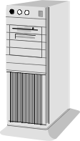

Seguridad en Redes IP
PAP y CHAP
Solicitud de autenticación
PAP
Server
Cliente
Id. Usuario y contraseña
Valor 1
(+ algoritmo)
PWD
Valor 1
PWD
Operación
Operación
CHAP
Valor 2
Respuesta: Valor 2
Valor 2
=?
Autenticación V o F
Server
Cliente
Notes:
PAP (password Authentication Protocol): es un protocolo simple que transmite un nombre y un contraseña a través de la línea telefónica a un servidor para autenticación. La principal desventaja de este método radica en que los datos no son encriptados y puedes ser interceptados fácilmente.
CHAP (Challenge Handshake authentication Protocol) fue diseñado para los mismos propósitos que PAP, aunque se trata de un método más seguro de autenticación de enlaces PPP. CHAP es un protocolo de handshaking de tres vías. Al igual que PAP, CHAP puede utilizarse durante el establecimiento de la conexión PPP y repetido con posterioridad para reautenticar el enlace.
Decimos que CHAP es un protocolo de handshake de tres vías porque necesita tres pasos para autenticar el enlace. En vez de utilizar un proceso simple de autenticación basada en password de dos etapas, como hacía PAP, CHAP utiliza una función de mezcla (hash) .

Slide 36

Seguridad en Redes IP
Passwords de un solo uso: S/Key
Servidor S/Key
Duero
Cliente S/Key (Pablo)
Tormes
CONEXIÓN SEGURA
tormes%
tormes% key 500 du72776
Reminder- do not use this program
while logged in via telnet or login
Enter secret password: xxxxxxxxxx
RUTH CUP EASE JOKE DISK VAIL
tormes% key 499 du72776
Reminder- do not use this program
while logged in via telnet or login
Enter secret password: xxxxxxxxxx
NO COOK STAN MID DIME CALF
tormes%
duero% keyinit
Adding pablo
Enter sequence count from 1 to 9999: 500
Enter new key (default du72776):
s/key 500 du72776
s/key access password: RUTH CUP EASE DISK VAIL
s/key 499 du72776
s/key access password (verification: NO COOK STAN MID DIME CALF
s/key 499 du72776
ID root s/key is 499 du72776
skey password updated
Servidor S/Key
Duero
Cliente S/Key (Pablo)
Tormes
Copiar / Pegar
tormes%
tormes% telnet Duero
Trying 159.23.171.26
Connected to Duero
Escape character is ‘^]’
Unix(r) System V Release 4.0 (Duero)
login: pablo
s/key 86 du72776
password: FAN WINK LAD BONY FOG DRAM
tormes%
tormes% key 86 du72776
Reminder- do not use this program
while logged in via telnet or login
Enter secret password: xxxxxxxxxx
FAN WINK LAD BONY FOG DRAM
tormes%
Copiar / Pegar
Notes:
S/Key utiliza una “frase de paso” secreta (de 10 caracteres, por lo menos) creada por el propio usuario, para generar una secuencia de passwords de un sólo uso. La frase de paso secreta del usuario nunca viaja más allá de su ordenador local y no circula por la red; por lo tanto, la frase de paso no es susceptible de ser atacada. Además, como se genera una password diferente para cada sesión, una password interceptada no puede utilizarse de nuevo ni tampoco le da información al atacante sobre cuál va a ser la siguiente password que se va a utilizar.
La secuencia de passwords de un solo uso se genera por medio de una función hash (también llamada “función de mezcla”) segura que se aplica varias veces a la concatenación del “desafío” lanzado por el servidor (la “semilla”) con la frase de paso secreta del usuario.

Slide 37
Seguridad en Redes IP
AAA
El acceso por marcación (Dial-in) representa un reto para los administradores de red. Los sistemas basados en AAA (authentication, authorization and accounting) representan una solución a este problema.
Autenticación: El proceso de validar la identidad exigida de un usuario final o un dispositivo.
Autorización: El acto de conceder el acceso garantizado a un usuario, grupo de usuarios, sistema o proceso.
Contabilidad: Método que establece qué o quien ejecuta una determinada acción, rastreo de conexiones y usuarios registrados.
Protocolos de Control de Acceso (basados en AAA):
Terminal Access Controller Access Control System Plus (TACACS+)
Remote Authentication Dial-in User Service (RADIUS).

Slide 38
Seguridad en Redes IP
TACACS/RADIUS
TACACS es conocido como el protocolo software de seguridad basado en servidores de los Sistemas Cisco. Todas las familias de routers y de servidores de acceso de Cisco utilizan este protocolo. Aunque TACACS está descrito en la RFC 1492, y es de libre utilización por parte de otros fabricantes, muchos de ellos consideran a TACACS como una solución propietaria y centran sus esfuerzos en RADIUS. TACACS transmite todos los datos sin encriptar entre el servidor y el cliente, pero Cisco ha incorporado una actualización reciente, TACACS+, que añade una función de resumen a los mensajes para eliminar la transmisión de passwords sin encriptar. TACACS+ también soporta logins multiprotocolo; es decir, una misma identidad de usuario puede utilizarse para autenticar a un usuario en múltiples equipos y redes (por ejemplo, un login a una red IP y otro a una red IPX). Finalmente, TACACS+ también maneja autenticación PAP y CHAP.
El protocolo RADIUS utiliza el modelo cliente/servidor para la autenticación segura y la administración de sesiones y conexiones de usuario a redes remotas mediante un NAS (Network Access Server) para gestionar las conexiones de usuarios. Soporta otros tipos de autenticación, incluyendo PAP y CHAP.

Slide 39

Seguridad en Redes IP
Proceso AAA
PC de usuario remoto
LAN
1
2
3
Servidor de acceso remoto (RAS)
TACACS o RADIUS
Datos
4
Servidor de autenticación y base de datos de Identidades de Usuario
1
El usuario marca al servidor de acceso remoto (RAS)
2
Utilizando los protocolos TACACS o RADIUS, el RAS envía peticiones de autenticación/ autorización al servidor de autenticación
3
El servidor de autenticación chequea las peticiones contra las identidades de la base de datos
4
Vía TACACS o RADIUS, el servidor de autenticación envía instrucciones al RAS para conceder (o denegar) el acceso

Slide 40


Técnicas de Autenticación
Proxy TACACS/RADIUS
Servidor de autenticación corporativo y base de datos de Identidades de Usuario
TACACS o RADIUS
Servidor proxy
Datos
PC de usuario remoto
TACACS o RADIUS
Internet
LAN
Servidor de acceso remoto (RAS) del ISP
(cliente TACACS o RADIUS)

Slide 41
Seguridad en Redes IP
Seguridad en Redes IP
  Requisitos y Amenazas a la Seguridad
  Seguridad en Redes IP
  Criptografía
  Técnicas de Autenticación
  Protocolos de Seguridad
  Internet VPNs
  Dispositivos de Seguridad
  Seguridad en WLAN

Slide 42
Seguridad en Redes IP
SSL
Situación de SSL en la pila TCP/IP
Aplicación
Handshake SSL
SSL
Registro SSL
TCP
IP
Notes:
Secure Sockets Layer (SSL) es un protocolo diseñado por Netscape que proporciona un nivel seguro de transporte entre el servicio clásico de transporte en Internet (TCP) y las aplicaciones que se comunican a través de él
Proporciona conexiones seguras sobre una red insegura como es Internet, garantizando:
conexión privada: la información se cifra utilizando criptografía de clave simétrica
autenticación: usando criptografía de clave pública
integridad: la integridad de los mensajes se asegura usando firmas digitales
El protocolo SSL se compone de dos partes diferenciadas:
Handshake: se encarga de establecer la conexión y determinar los parámetros que se van a utilizar posteriormente (fundamentalmente se trata de establecer cuál va a ser la clave simétrica que se utilizará para transmitir los datos durante esa conexión)
Registro: comprime, cifra, descifra y verifica la información que se transmite

Slide 43
Seguridad en Redes IP
SSL Handshake
CLIENTE
SERVIDOR
Número de versión SSL
Algoritmos de encripción dosponibles
Número de versión SSL
Certificado digital
Fase de Autenticación
Creación del secreto premaestro
Encripta secreto premaestro con la
clave pública del servidor
Partiendo del secreto premaestro,
genera el secreto maestro
Utiliza secreto maestro para
generar las claves de la sesión
Partiendo del secreto premaestro,
genera el secreto maestro
Utiliza secreto maestro para
generar las claves de la sesión
Sig. Mensaje encriptado
Fin Handshake
Sig. Mensaje encriptado
Fin Handshake
INTERCAMBIO DE DATOS UTILIZANDO SSL

Slide 44




Seguridad en Redes IP
SET
Internet
Vendedor
Comprador
Pasarela
de Pago
Red Bancaria
Banco del comprador
Banco del vendedor
Notes:
El protocolo SET es un conjunto de normas de seguridad para la realización de transacciones de pago a través de Internet.
SET autentifica los titulares de las tarjetas de crédito, los comerciantes y los bancos. Garantiza la confidencialidad de la información de pago y asegura que los mensajes no serán manipulados.
Este protocolo ha sido desarrollado por Visa y Mastercard para:
Proteger el sistema de tarjetas de crédito utilizado en Internet
Generar en la mente del consumidor una opinión de confianza respecto al nuevo concepto de Internet como mercado
Descubrir y aplicar nuevas transacciones financieras, seguras, para este nuevo canal
La autenticación sirve para comprobar que los participantes en la operación comercial sean quienes dicen ser::
que el consumidor sepa de modo seguro en qué comercio está comprando,
que el comercio esté seguro de que quien está comprando sea realmente el titular del instrumento de pago.
Se realiza con certificados digitales que, tanto el comerciante como el comprador poseen, y que les son proporcionados por una tercera parte, los bancos, el propietario de la tarjeta o entidades independientes
Principalmente, el certificado digital asegura la validez de una clave pública
Los certificados digitales sustituyen la función que realizan las tarjetas de crédito convencionales.

Slide 45
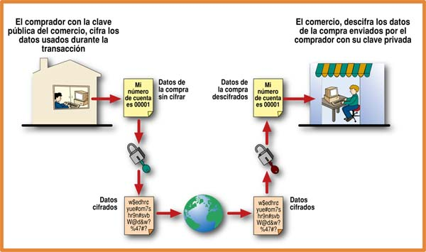
Seguridad en Redes IP
SET: privacidad

Slide 46
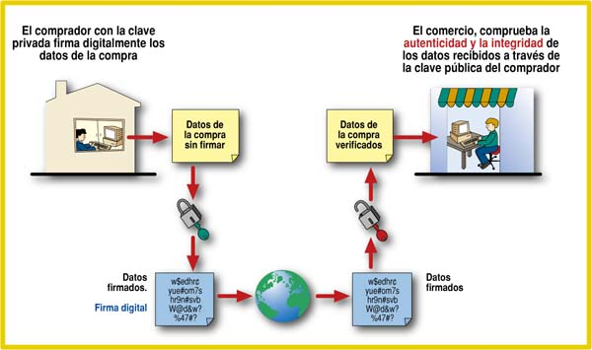
Seguridad en Redes IP
SET: integridad
Notes:
Permite el flujo de datos a través de una “tubería”virtual que hace que la red de transporte sea transparente a la red privada

Slide 47
Seguridad en Redes IP
Proceso SET
1
2
Cliente
7
Comercio
9
3
8
6
4
Banco emisor de la tarjeta
5
Banco del comerciante
Notes:
Proceso SET:
1. El cliente inicia la compra
2. El cliente usando SET envía la orden y la información de pago al comerciante
3. El comerciante pasa la información de pago al banco
4. El banco verifica la validez del requerimiento
5. El emisor de la tarjeta autoriza la transacción
6. El banco del comerciante autoriza la transacción
7. El servidor del comerciante complementa la transacción
8. El comerciante captura la transacción
9. El generador de la tarjeta envía el aviso de crédito al cliente

Slide 48
Seguridad en Redes IP
Seguridad en Redes IP
  Requisitos y Amenazas a la Seguridad
  Seguridad en Redes IP
  Criptografía
  Técnicas de Autenticación
  Protocolos de Seguridad
  Internet VPNs
  Dispositivos de Seguridad
  Seguridad en WLAN

Slide 49
Seguridad en Redes IP
Definición de VPN
VIRTUAL: Red dinámica con conexiones establecidas en función de las necesidades de la empresa.
Las VPN tradicionales utilizan conexiones dedicadas o líneas alquiladas.
La estructura lógica de la red es privada, aunque la estructura de transporte (Internet p.e.) no lo es.
PRIVADA: La conexión virtual provista debe aparecer como un enlace privado. Se requiere de SEGURIDAD
SOLUCIÓN: TUNELIZACIÓN

Slide 50

Seguridad en Redes IP
Tipos de túneles
La parte virtual: Túneles: estáticos y dinámicos
LAN – LAN y Cliente - LAN
Túnel LAN-LAN
GW seguridad
GW seguridad
Túnel cliente-LAN
La parte Privada: Autenticación
Control de acceso
Confidencialidad
Integridad
Seguridad: extremo a extremo
Nodo a nodo
Notes:
Fundamentalmente, existen dos tipos de túneles.
Aquellos configurados de forma permanente, para establecer servicios VPN entre redes corporativas, o también llamados túneles estáticos. Este tipo de túneles utilizan el protocolo Ipsec para proveer de mecanismos de seguridad a nivel 3.
Los túneles que se establecen dinámicamente son aquellos empleados para crear conexiones seguras de acceso conmutado a usuarios de una empresa. Utilizan protocolos de tunelización de nivel 2. Estas redes privadas virtuales se conocen como VPDNs (Virtual Private Dial uP Networks)
Protocolos Nivel 2: L2F (Layer 2 forwarding)
PPTP (point to point tunneling protocol)
L2TP (Layer 2 tunneling protocol)

Slide 51

Seguridad en Redes IP
Túnel IP
Corporate network
Corporate network
IP2 (private)
IP1 (private)
IP
IP
IP1 to IP2
IPx to IPy (public)
IP
IP
IP
IP
IP
IP
Tunnel
IP Network
Notes:
Permite el flujo de datos a través de una “tubería”virtual que hace que la red de transporte sea transparente a la red privada

Slide 52
Seguridad en Redes IP
IPsec
IPsec es el único estándar ampliamente aceptado para el transporte seguro a nivel de red en IP
Es más versátil y más barato que cualquiera de las tecnologías de encripción a nivel de aplicación y a nivel de enlace
IPsec está formado por un conjunto complejo de protocolos y mecanismos
Cubre VPNS tanto LAN-LAN como cliente-LAN
Provee: Integridad, confidencialidad y autenticación
Utiliza estándares criptográficos: diffie-hellman, criptografía de clave pública, DES, funciones hash MD5 y SHA y certificados digitales.
Notes:
IPsec está formado por un conjunto complejo de protocolos y mecanismos. Aunque no necesitamos ser expertos en cómo funcionan, es importante entender sus componentes fundamentales y los formas en que se relacionan entre ellos. Esta sección es una introducción a los componentes de IPsec, centrándonos en su integración en IPv4.
IPsec se diseñó para tener una arquitectura modular y abierta. Esta modularidad le permite evolucionar frente a nuevos requerimientos, nuevas técnicas criptográficas y a los problemas identificados recientemente con los mecanismos de seguridad. Las siguientes secciones discuten los elementos de IPsec que son estándares de Internet.
IPsec tiene dos protocolos de seguridad básicos: Cabecera de Autenticación (Authentication Header, AH) y Encapsulado de seguridad de la carga útil (Encapsulating Security Payload, ESP). AH es un protocolo de autenticación que utiliza una firma digital hash en la cabecera del paquete para validar la integridad del paquete y la autenticidad del transmisor. ESP es un protocolo de autenticación y encripción que utiliza mecanismos criptográficos para proporcionar integridad, autenticación de la fuente y servicios de confidencialidad.
Cada protocolo puede operar en uno de los dos modos siguientes:
Modo de transporte, en el cual, el protocolo opera principalmente sobre la carga útil del datagrama original
Modo túnel, en el cual, el protocolo encapsula el datagrama original en otro nuevo, tratando el original como la carga útil del nuevo. En el modo túnel, las direcciones IP fuente y destino so, a menudo, pero no siempre, diferentes de las de el datagrama original

Slide 53
Seguridad en Redes IP
AH
El protocolo AH proporciona un medio para la integridad de los datos y la autenticación de los paquetes IP
autenticado
Cabecera IPv4
Cabecera de Autenticación (AH)
Datos
Cabecera de Autenticación (AH)
0 8 16 31
Cabecera siguiente
Longitud
Reservado
Índice de parámetros de seguridad (SPI)
Campo de número de secuencia
Datos de autenticación (máx. 96 bits)
Función hash truncada : MD5 (128 bits) o SHA (160 bits)
(número variable de palabras de 32 bits)
Notes:
El protocolo AH proporciona un medio para la integridad de los datos y la autenticación de los paquetes IP. La cabecera de autenticación consta de los siguientes campos:
Cabecera siguiente (8 bits): identifica la cabecera que viene a continuación de ésta; generalmente TCP/UDP/ICMP para un datagrama IPv4
Longitud (8bits): longitud del campo de datos de autenticación en palabras de 32 bits; será la longitud de la firma hash (nótese que este valor será constante para cada tipo de algoritmo hash, ya que una función hash siempre produce una salida de longitud fija)
Reservado (16 bits): para usos futuros
Índice de Parámetros de Seguridad (SPI, 32 bits): identifica una asociación de seguridad
Número de secuencia: este campo, también llamado número de secuencia anti-reenvío, previene de las recepciones de paquetes ya recibidos, enviados generalmente por algún atacante.
Datos de autenticación (variable): se trata de la firma hash; un número entero de palabras de 32 bits.

Slide 54
Seguridad en Redes IP
ESP
Parte autenticada
Parte encriptada
Cabecera IPv4
Cabecera de Autenticación (AH)
Cabecera ESP
Datos
Cola ESP
Datos de Autenticación ESP
0 31
Índice de parámetros de seguridad (SPI)
Campo de número de secuencia
Relleno (0 – 255 bits)
Long relleno
Cab sig
0 16 24 31
Notes:
El uso del encapsulado de seguridad de carga útil proporciona privacidad e integridad de los datos de los paquetes IP. Dependiendo de los requisitos del usuario, este mecanismo se puede utilizar para encriptar bien el segmento de la capa de transporte (por ejemplo, TCP, UDP, ICMP), conocido como modo de transporte ESP o bien el paquete IP completo, conocido como modo túnel ESP.
Utiliza encriptación de calve simétrica (típicamente DES–CBC) para proveer confidencialidad.
La clave DES (56 bits) es parte de la SA.
La autenticación es opcional y se realiza después de la encriptación.

Slide 55
Seguridad en Redes IP
Modos de operación AH
Modo Transporte
Parte autenticada
Cabecera IPv4
original
Cabecera de Autenticación (AH)
Datos
Modo Túnel
Cabecera IPv4
nueva
Cabecera de Autenticación (AH)
Cabecera IPv4
original
Datos
Parte autenticada

Slide 56
Seguridad en Redes IP
Modos de operación ESP: transporte
La operación en modo transporte proporciona privacidad para cualquier aplicación que la utilice, evitando así la necesidad de implementar privacidad en cada aplicación individual
Este modo de operación es también razonablemente eficiente, añadiendo poco a la longitud total del paquete IP
Un inconveniente de este modo es que es posible hacer un análisis de tráfico con los paquetes transmitidos
Parte autenticada
Cabecera IPv4
original
Cabecera ESP
Datos
Cola ESP
Datos de Autenticación ESP
Parte encriptada

Slide 57
Seguridad en Redes IP
Modos de operación ESP: túnel
El modo túnel ESP se utiliza para encriptar el paquete IP entero
Para este modo, la cabecera ESP se incorpora como prefijo al paquete
Después, se encripta todo desde la parte encriptable de la cabecera ESP
La cab. IP contiene la dir de destino, entonces no es posible transmitir el paquete IP encriptado con prefijo la cabecera ESP, ya que los routers intermedios no serían capaces de procesar ese paquete
Hay encapsular el bloque completo (cab ESP + paquete IP encriptado) con una nueva cab IP que contendrá suficiente información para el encaminamiento, pero no para el análisis de tráfico.
Parte encriptada
Cabecera IP
nueva
Cabecera ESP
Cabecera IP + Segmento de transporte
Cola ESP
Datos de Autenticación ESP
Parte autenticada

Slide 58
Seguridad en Redes IP
Modos de operación conjunto
Podemos utilizar combinaciones de AH y ESP en ambos modos de operación:
Utilizar modo túnel para autenticar y/o encriptar el datagrama completo (inner header-IP1 y datos) y luego aplicar AH y/o ESP en modo transporte para proteger la nueva cabecera (outer header -IP2). (En modo túnel no se utilizan AH y ESP conjuntamente)
IP2
AH
IP2
AH
IP1
DATOS
MODOS COMBINADOS
IP2
ESP
IP2
AH
IP1
DATOS
IP2
AH
ESP
IP2
AH
IP1
DATOS

Slide 59
Seguridad en Redes IP
PPTP
Objetivo : Que usuarios remotos accedan por marcación vía ISP a una VPN a través de un túnel seguro.
PPTP encapsula paquetes de un protocolo en una envoltura IP.
Provee de autenticación (CHAP/PAP) y encriptación de los datos.
Después de que el paquete es encapsulado, cualquier router o máquina que se lo encuentre lo tratará como un paquete IP.
Los beneficios de la encapsulación IP residen en que permite enrutar múltiples protocolos sobre una red IP, como Internet.
Notes:
PPTP fue diseñado para permitir a los usuarios la conexión a un servidor RAS desde cualquier punto de Internet, manteniendo la misma funcionalidad de autenticación, encripción y acceso a la LAN corporativa que éstos tenían cuando accedían al mismo RAS a través de una conexión por marcación
PPTP encapsula paquetes PPP utilizando una versión del protocolo Generic Routing Encapsulation (GRE), que da a PPTP la flexibilidad de manejar otros protocolos que no sean IP, como, por ejemplo, IPX y NetBEUI.
Se pueden distinguir tres escenarios diferentes para este tipo de VPN
un usuario remoto está marcando a un ISP que implementa un Network Access Server con PPTP que le conecta al servidor RAS (ESCENARIO 1)
el usuario se conecta a un ISP que no soporta PPTP y, por lo tanto, debe ser el propio usuario el que inicie su conexión PPTP en su máquina cliente (ESCENARIO 2)
dos servidores PPTP, conectados a sendas LAN, crean un túnel para comunicarse entre ellos. (ESCENARIO 3)

Slide 60




Seguridad en Redes IP
PPTP: Escenario 1
Red corporativa
ISP nacional
Internet
Módem
2.1.1.129
Servidor PPTP
(NT RAS)
Gateway
NAS
http
Servidor e-mail
TCP
IP
Encriptado
PPP
PPP
PPP
No encriptado
PPTP
Túnel PPTP
PPTP
IP
IP

Slide 61
Seguridad en Redes IP
PPTP: Escenario 2
Red corporativa
ISP nacional
Internet
Módem
Servidor PPTP (NT RAS)
Gateway
NAS (PoP)
Servidor e-mail
IP
IP
PPP
PPP
Encriptado
PPTP
Túnel PPTP
PPTP
IP
IP
IP
No encriptado
¿?
¿?
PPP
PPP

Slide 62
Seguridad en Redes IP
PPTP: Escenario 3
Línea telefónica de marcación
Sucursal de la Red Corporativa
Central de la Red Corporativa
ISP
Internet
Router Windows NT en la delegación de la corporación de Barcelona
Router Windows NT en la corporación de Madrid
Gateway
NAS (PoP)
IP
IP
IP
IP
Ethernet
PPP
PPP
Ethernet
PPTP
Túnel PPTP
PPTP
Encriptado
IP
IP
IP
¿?
PPP
No encriptado
¿?
PPP

Slide 63
Seguridad en Redes IP
Seguridad en Redes IP
  Requisitos y Amenazas a la Seguridad
  Seguridad en Redes IP
  Criptografía
  Técnicas de Autenticación
  Protocolos de Seguridad
  Internet VPNs
  Dispositivos de Seguridad
  Seguridad en WLAN

Slide 64
Seguridad en Redes IP
FIREWALLs
Workstation
Workstation
Mail server
FTP server
Web server
Router de filtrado de paquetes
FIREWALLS
Bloquean los paquetes tanto para entrar como para salir, basándose en detreminadas reglas de filtrado
Internet
Router de filtrado de paquetes
Workstation
Workstation
Mail server
FTP server
Web server
Notes:
Los dispositivos más ampliamente utilizados para proporcionar seguridad a las redes de datos son los cortafuegos o firewalls
Un firewall es un dispositivo que se coloca entre las redes internas de un usuario (corporativo o residencial) y el mundo exterior
Se colocan en los puntos en los que la red privada se conecta a una red pública, como por ejemplo, Internet
Aunque por sí sólo no constituye una estrategia de seguridad perfecta, es muy fácil de configurar; tan sólo requiere la modificación de un router de pasarela
Si disponemos de varios puntos de conexión a Internet, necesitaremos un firewall por cada uno de dichos puntos. La complejidad de este proceso se incrementa cuando el número de puntos de conexión aumenta.
En general, un firewall tiene las siguientes funcionalidades:
Es un medio que sirve para regular el acceso a la red de ordenadores de una organización
Controla el acceso y registra los intentos de acceder a la red
Decide permitir o no la comunicación, de acuerdo con la política de seguridad configurada
Un firewall para Internet se suele instalar en el punto donde la red interna sale a Internet
Frecuentemente, está constituido por un conjunto de elementos hardware.

Slide 65
Seguridad en Redes IP
Arquitecturas de Firewall: filtrado de paquetes
159.46.182.1
159.34.21.44
Cliente
Cliente
Internet
Este gateway solo permite la entrada a la red a cierto tipo de tráfico basándose en las direcciones fuente y destino y en los números de puerto
FIREWALL
Router de filtrado de paquetes
161.50.20.1
161.50.20.2
161.50.20.3
161.50.20.4
161.50.20.5
161.50.20.6
Workstation
Workstation
Mail server
FTP server
Web server
Notes:
Un router jamás mira en el payload del paquete, sino en la información contenida en la cabecera TCP/IP
Por tanto, si a un router se le pide que permita el paso de tráfico proveniente de la red 159.34.21.0/24, éste chequeará todos los paquetes para comprobar que la dirección fuente que portan es la esperada, permitiéndoles pasar
Si se reciben paquetes procedentes de otra red, el filtro no permitirá su tránsito y los paquetes se descartarán
No soportan autenticación de usuarios: para ello debería mirar los contenidos del paquete, y perdería demasiado tiempo

Slide 66
Seguridad en Redes IP
Arquitecturas de Firewall: Host Bastión
159.34.21.44
Cliente
Una combinación de router con filtrado de paquetes y host asegurado actua como un gateway para los clientes externos a la red, filtrando a nivel de aplicación
Internet
FIREWALL
Router de filtrado de paquetes
161.50.20.1
No establece conexiones; podría ser un NAT
161.50.20.254
161.50.20.3
161.50.20.4
161.50.20.5
161.50.20.6
Host bastión
Workstation
Mail server
FTP server
Web server
Notes:
Un host bastión (o host de filtrado) utiliza los mecanismos de filtrado que ofrecen los routers más un host “asegurado”
Un host asegurado es aquel que ha “sufrido” un “peinado”, por parte de un experto en seguridad, en su sistema operativo y sus servicios principales, y que se encuentra en la red interna
La primera barrera de seguridad la proporciona el filtro de paquetes; el host asegurado se utiliza para reconducir los flujos de información en la dirección adecuada
Los host bastión suelen utilizarse en combinación con los router de filtrado ya que los sistemas simples de filtrado no pueden filtrar a nivel de aplicación
Básicamente, redirige paquetes externos hacia los destinos de la red interna

Slide 67
Seguridad en Redes IP
Arquitecturas de Firewall: DMZ
Internet
Cliente
Una DMZ o red perimetral proporciona seguridad en los routers y en el host bastión
FIREWALL
Router exterior de filtrado de paquetes
Router interior de filtrado de paquetes
Host bastión
Aquí podríamos colocar los servidores que queremos que sean accedidos desde el exterior
Workstation
Mail server
FTP server
Web server
Notes:
Separar las redes internas de las grandes corporaciones de los entornos hostiles de la Red con una “red de encaminamiento”
DMZ es el acrónimo de “Zona desmilitarizada” (demilitarized zone): es una “tierra de nadie” entre dos partes hostiles que coexisten en proximidad
La existencia de una zona perimetral implica una seguridad multinivel
Existen, al menos, dos routers implicados en la protección de la red interna.
Cuando se produce alguna brecha en la red perimetral; los intrusos sólo podrán detectar los paquetes que circulen por dicha red
La máxima seguridad que podemos obtener con una DMZ se consigue prohibiendo todo el tráfico desde la red interna hacia el router exterior, y prohibiendo todo el tráfico desde Internet hacia la red interior.

Slide 68
Seguridad en Redes IP
Arquitecturas de Firewall: Proxy
Internet
Servidor FTP
Un servidor Proxy puede proteger la red interna pero permitiendo establecer sesiones seguras hacia/desde ella
FIREWALL
Router exterior de filtrado de paquetes
Router interior de filtrado de paquetes
Proxy FTP
Cliente FTP
Mail server
FTP server
Web server
Notes:
Un proxy actúa de manera muy parecida a un host bastión, y en algunos libros sobre firewalling, no existe ninguna distinción entre estas dos figuras.
Un “host bastión” es un ordenador que actúa como etapa intermedia en la información que se transmite desde/hacia Internet
Un “servidor proxy” es un tipo especial de host bastión que ejecuta un software específico que enmascara una máquina interna en otra externa
Un proxy puede verse como un dispositivo de filtrado de paquetes a nivel de aplicación
Un buen ejemplo de una aplicación de host bastión es el correo electrónico, funcionando como router de correo o como servidor para el correo entrante desde Internet
Un buen ejemplo de proxy lo tenemos en un proxy FTP

Slide 69
Seguridad en Redes IP
Seguridad en Redes IP
  Requisitos y Amenazas a la Seguridad
  Seguridad en Redes IP
  Criptografía
  Técnicas de Autenticación
  Protocolos de Seguridad
  Internet VPNs
  Dispositivos de Seguridad
  Seguridad en WLAN

Slide 70
Seguridad en WLAN
Principios
CONFIDENCIALIDAD
INTEGRIDAD
DISPONIBILIDAD
  Métodos antiguos de “seguridad” en WLAN
  SSID
  Proceso de autenticación por MAC
Notes:
Los métodos más comunes para garantizar la seguridad en una WLAN fueron el SSID (System Set Identifier) y los procesos de autenticación.
El SSID define un esquema de nombres en la red que han de compartir el cliente y el AP. Si el cliente no tiene el SSID apropiadamente configurado no puede acceder a la red.
Por otra parte, cuando un cliente se conecta a su AP debe pasar por un proceso de autenticación y asociación. Algunas WLANs soportaban filtrado por direcciones MACs. Las tablas se creaban manualmente en el AP, de tal forma que habilitaban o no el acceso a determinadas estaciones basándose en sus direcciones MAC.
Actualmente, con el desarrollo de las WLANs, se espera mayor seguridad, equiparable a la de las redes cableadas convencionales.

Slide 71
Seguridad en WLAN
WEP
WEP (Wired Equivalency Privacy): autenticación y confidencialidad
  Claves de 40 bits y 104 bits (24 bits de IV adicionales)
  WEP utiliza cifrado RC4 (clave simétrica)
  Dos tipos de clave:
    Default Keys
    Key Mapping
  Las claves son fijas, estáticas, compartidas y simétricas. Pueden utilizarse unidireccionalmente o bidireccionalmente
Notes:
Es estándar 802.11 describe un mecanismo de seguridad conocido como WEP. Utiliza cifrado de clave simétrica RC4, con claves hasta de 128 bits, aunque generalmente solo se utiliza de 40. El intercambio de claves no está definido por el estándar. Algunos fabricantes utilizan un método llamado mapeo de claves (algunos elementos de la red conocen las claves y otros establecen relaciones con éstos para aprenderlas) o, en la mayoría de los casos, se configuran manualmente en clientes y puntos de acceso.

Slide 72


Seguridad en WLAN
Autenticación Abierta
Pasos:
El cliente envía la sonda.
Los APs responden y el cliente selecciona el de mejor respuesta.
El cliente envía la autenticación al AP elegido
El AP confirma y registra al cliente.
A
B
Notes:
El el proceso de autenticación y registro con autenticación abierta, el cliente simplemente se registra y comienza la transmisión utilizando su clave WEP. De no coincidir con la del AP, el AP no podrá descifrar los datos y entregarlos a su destino.

Slide 73
Seguridad en WLAN
Autenticación de clave compartida
Pasos:
(Los tres primeros pasos igual al anterior)
  El AP A confirma la autenticación y envía un paquete de prueba no cifrado al cliente.
  El cliente encripta el paquete y lo envía al AP. El AP lo verifica con su clave
  Si la clave es correcta, registra al cliente.
A
B
Notes:
En el método de clave compartida, una vez registrado el cliente en el AP, éste le envía una paquete no cifrado. El cliente lo cifra con su clave WEP y se lo envía al AP. El AP verifica descifrando el paquete. De ser correcto, se crea la asociación. De lo contrario, no se asocia el cliente a ese AP:

Slide 74
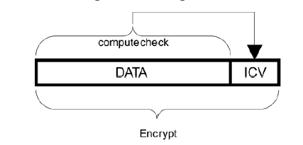
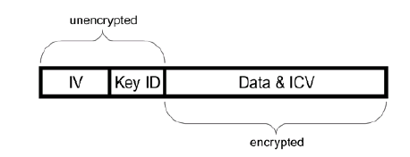
Seguridad en WLAN
Mecanismos WEP
ICV: Integrity Check Value
Frame a transmitir
Notes:
El ICV es un CRC de los datos antes de cifrar, de forma que se provea de un mecanismo de integridad en la trasmisión diferente al CRC de la trama, el cual n ova cifrado y por tanto es vulnerable. Finalmente, la trama a transmitir incluye los datos y el ICV cifrados, añadiendo el vector de inicialización (IV) para la clave de 128 bits y el ID de la clave a utilizar (de las 4 posibles)

Slide 75
Seguridad en WLAN
Nuevas especificaciones
IEEE 802.11i
RSN
WPA
EAS, TKIP (opcional)
TKIP
Modo AD-HOC e
infraestructura
Modo infraestructura
Contexto de seguridad:
Funciones separadas de autenticación y confidencialidad relacionadas entre si a través de claves
Claves de sesión o temporales: creadas para transportar los datos seguros
Clave maestra: Provee de un mecanismo para prueba de identidad
Notes:
802.11i es un adendum al estándar 802.11 que define un nuevo tipo de red inalámbrica denominada RSN (Robust Security Network).
Las nuevas capacidades y funcionalidades de los elementos de la red requieren cambios no solo de software sino de hardware. En tanto se finaliza esta nueva especificación, los fabricantes y la IEEE han definido un subconjunto de funcionalidades de RSN que se pueden implementar con una actualización software, denominadas WPA: WI-FI Protected Access

Slide 76
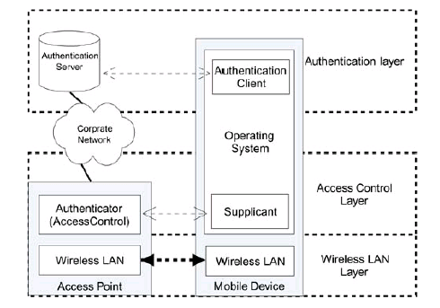
Seguridad en WLAN
Niveles de Seguridad
Notes:
En el contexto de seguridad de las WLAN, se definen tres niveles de seguridad:
El Nivel Wireless LAN:: responsable de la entrega de datos cifrados y su recepción.una vez establecido un contexto de seguridad
El Nivel de Control de acceso: Se comunica con el nivel de autenticación para crear un contexto de seguridad y participa en la creación de claves de sesión (normalmente reside en el AP)
El nivel de Autenticación: Donde se toman las decisiones. Normalmente reside en un servidor externo.

Slide 77
Seguridad en WLAN
Control de acceso
WPA utiliza para el control de acceso:
802.1x
EAP Extensible Autentication Protocol (LEAP)
RADIUS Remore Authentication Dial-in user Service (opcional en RSN)
802.1x es un estandard IEEE: Implementa control de acceso en el punto en el cual el usuario se une a la red. Divide la red en tres entidades:
  Suplicantes: quien quiere unirse a la red (el punto de contacto con la red se denomina puerto)
  Autenticadores: quien controla el acceso
  Servidores de autenticación: quien toma las decisiones
  El protocolo utilizado para comunicación entre suplicante y autenticador es EAP
Notes:
802.11x define un estándar de autenticación de acceso, utilizando claves dinámicas, sin requerir de intervención del usuario.Además, interactúa con RADIUS. La autenticación se basa en un nombre de usuario y contraseña, almacenada en un servidor RADIUS.

Slide 78
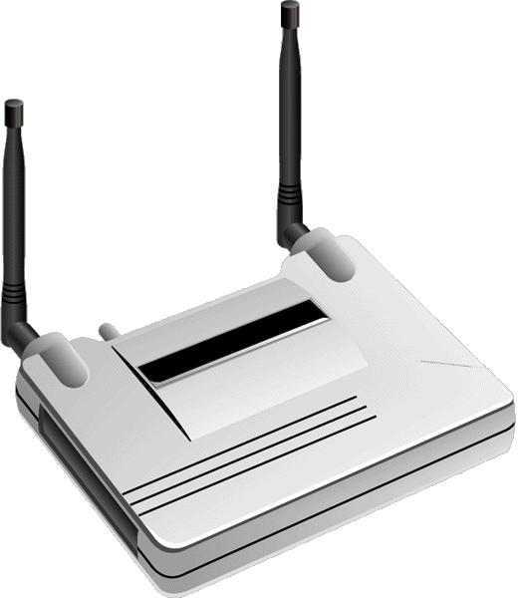
Seguridad en WLAN
Proceso 802.1x
Cliente (Suplicante)
Access Point (autenticador)
RADIUS
(serv. de autentic.)
Asociación
Solicitud ID
Respuesta ID
Respuesta ID
RADIUS autentica al usuario
EAP request
Access challenge
EAP response
Access request
Access success
RADIUS envia la clave de sesión al AP
EAP success
El cliente y el AP comienza a utilizar la clave de cifrado
Notes:
Una vez el cliente se ha asociado a su AP, envía la información de usuario y contraseña (esta última irá cifrada con una técnica de hash).
El AP envía la información al radius, el cual consulta su base de datos. De ser correcto, envía al AP un reto de acceso para el usuario.
El usuario contesta al reto a través del AP y de ser correcto, el radius envía las claves de sesión.

